Slide 1
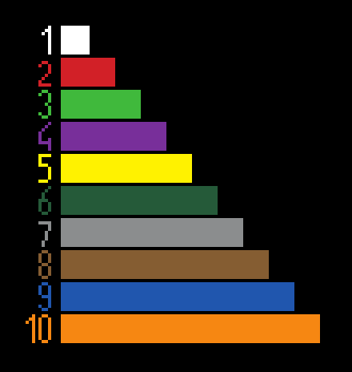
Softvérová podpora výučby matematiky Hejného metódou - prostredie Vláčiky
Školiteľ práce: RNDr. Peter Borovanský, PhD.
Konzultant: RNDr. Dagmar Môťovská, PhD.
Oponent: PaedDr. Andrea Hrušecká, PhD.
Bratislava 2022 Vladimír Ačjak
Notes:
znižovanie priemeru z matematiky podľa TIMSS a PISA
predstavenie HM
vyhľadanie frázy „výučba matematiky“ -> HM / veľa publikácií s HM / väčší záujem rodičov o HM / lepšie výsledky s HM
prostredia HM precvičujú rôzne matematické koncepty v rôznych prostrediach
predstavenie prostredia Vláčikov: Pri týchto úlohách sa žiaci stretávajú s konceptami sčítania, násobenia, delenia, zlomkov, diofantických rovníc, nerovníc, ekvivalentných úprav, či rovnosti/nerovnosti a úlohy riešia bez toho, aby si uvedomovali, že vlastne riešia napríklad rovnicu
predstavenie cieľov práce - zapracovanie prostredia Vláčikov do aplikácie - dodržanie princípov HM a edukačného SW
predstavenie UNITY a dôvod voľby (aplikácia pre Android aj desktop, paralelný vývoj na viacero platforiem, obsiahla a kvalitná dokumentácia, fóra s riešeniami prípadných problémov)

Slide 2
Typy úloh a editory
Aplikácia obsahuje:
intuitívne rozhranie
4 úrovne
4 editory
6 sád úloh (6 typov)
každý typ úloh má vlastný
generátor a vlastnú kontrolu riešenia
2
Notes:
aplikácia obsahuje intuitívne UI, 4 úrovne, z čoho 1. úroveň obsahuje 3 základné typy úloh (podľa pracovných zošitov HM) slúžiace
najmä na zoznámenie s aplikáciou a pre ostatné úrovne existuje samotná sada úloh a samotný editor
pre každú úroveň existuje jeden editor, v ktorom si žiaci vedia vytvoriť vlastnú úlohu
generovanie a kontrolu riešenia úloh je pre každý typ úloh do určitej miery špecifické, aj keď často využívam spoločné funkcie nadtriedy

Slide 3
Ukážka - úloha 1. úrovne
3
Notes:
vysvetlenie o čo ide v úlohe a aký je cieľ

Slide 4
Ukážka - úloha 2. úrovne
4
Notes:
vysvetlenie o čo ide v úlohe a aký je cieľ
zamyslenie nad riesenim?

Slide 5
Ukážka - editor 1
5
Notes:
vysvetlenie toho ako funguje editor, že sa odomkne až po prejdení celej sady úloh a ako je mienené následné riešenie úlohy (vytvorenej editorom) ostatnými spolužiakmi
vysvetliť, že každým krokom editora je k dispozícii sprievodca

Slide 6
Prvky
systém na ukladanie a načítanie postupu
systém ťahu a položenia prvkov
audiovizuálny sprievodca
animácie správneho či nesprávneho riešenia
okná s upozorneniami
kontrolný panel
animácie
6
Notes:
systém na ukladanie a načítanie postupu - LevelSystem, SaveLoadSystem, GameData
systém ťahu a položenia prvkov - android/desktop: OnMouseOver, OnMouseUp
generovanie úloh - rekurzívne generovanie všetkých možných riešení
vyhodnocovanie riešení úloh - pre každú úlohu rozličný solver
audiovizuálny sprievodca - TrainGuy v celej aplikácii
animácie správneho či nesprávneho riešenia - CameraShake (IEnumerator) - coroutiny, Shake a Correct funkcie
okná s upozorneniami - PopupWindow pre ukončenie alebo reset
kontrolný panel - využívaný v editoroch
animácie v prechodových scénach a v menu

Slide 7
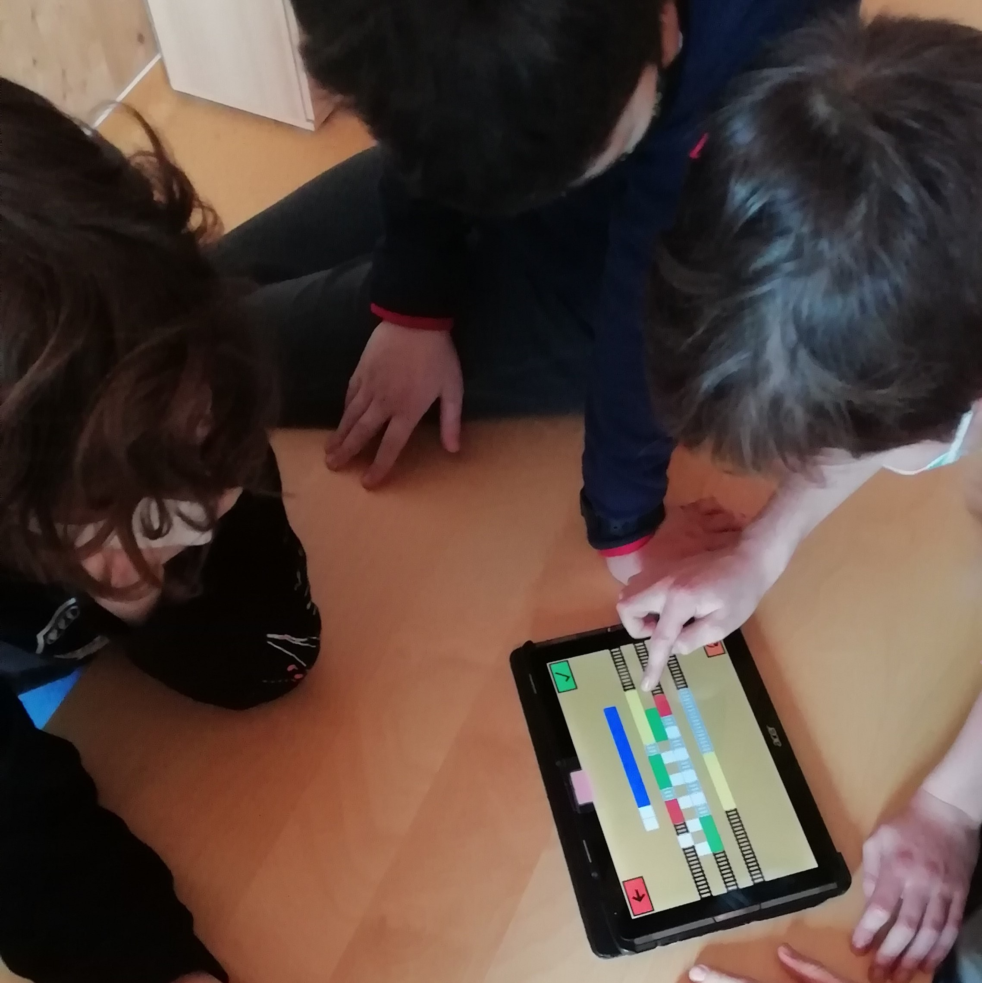
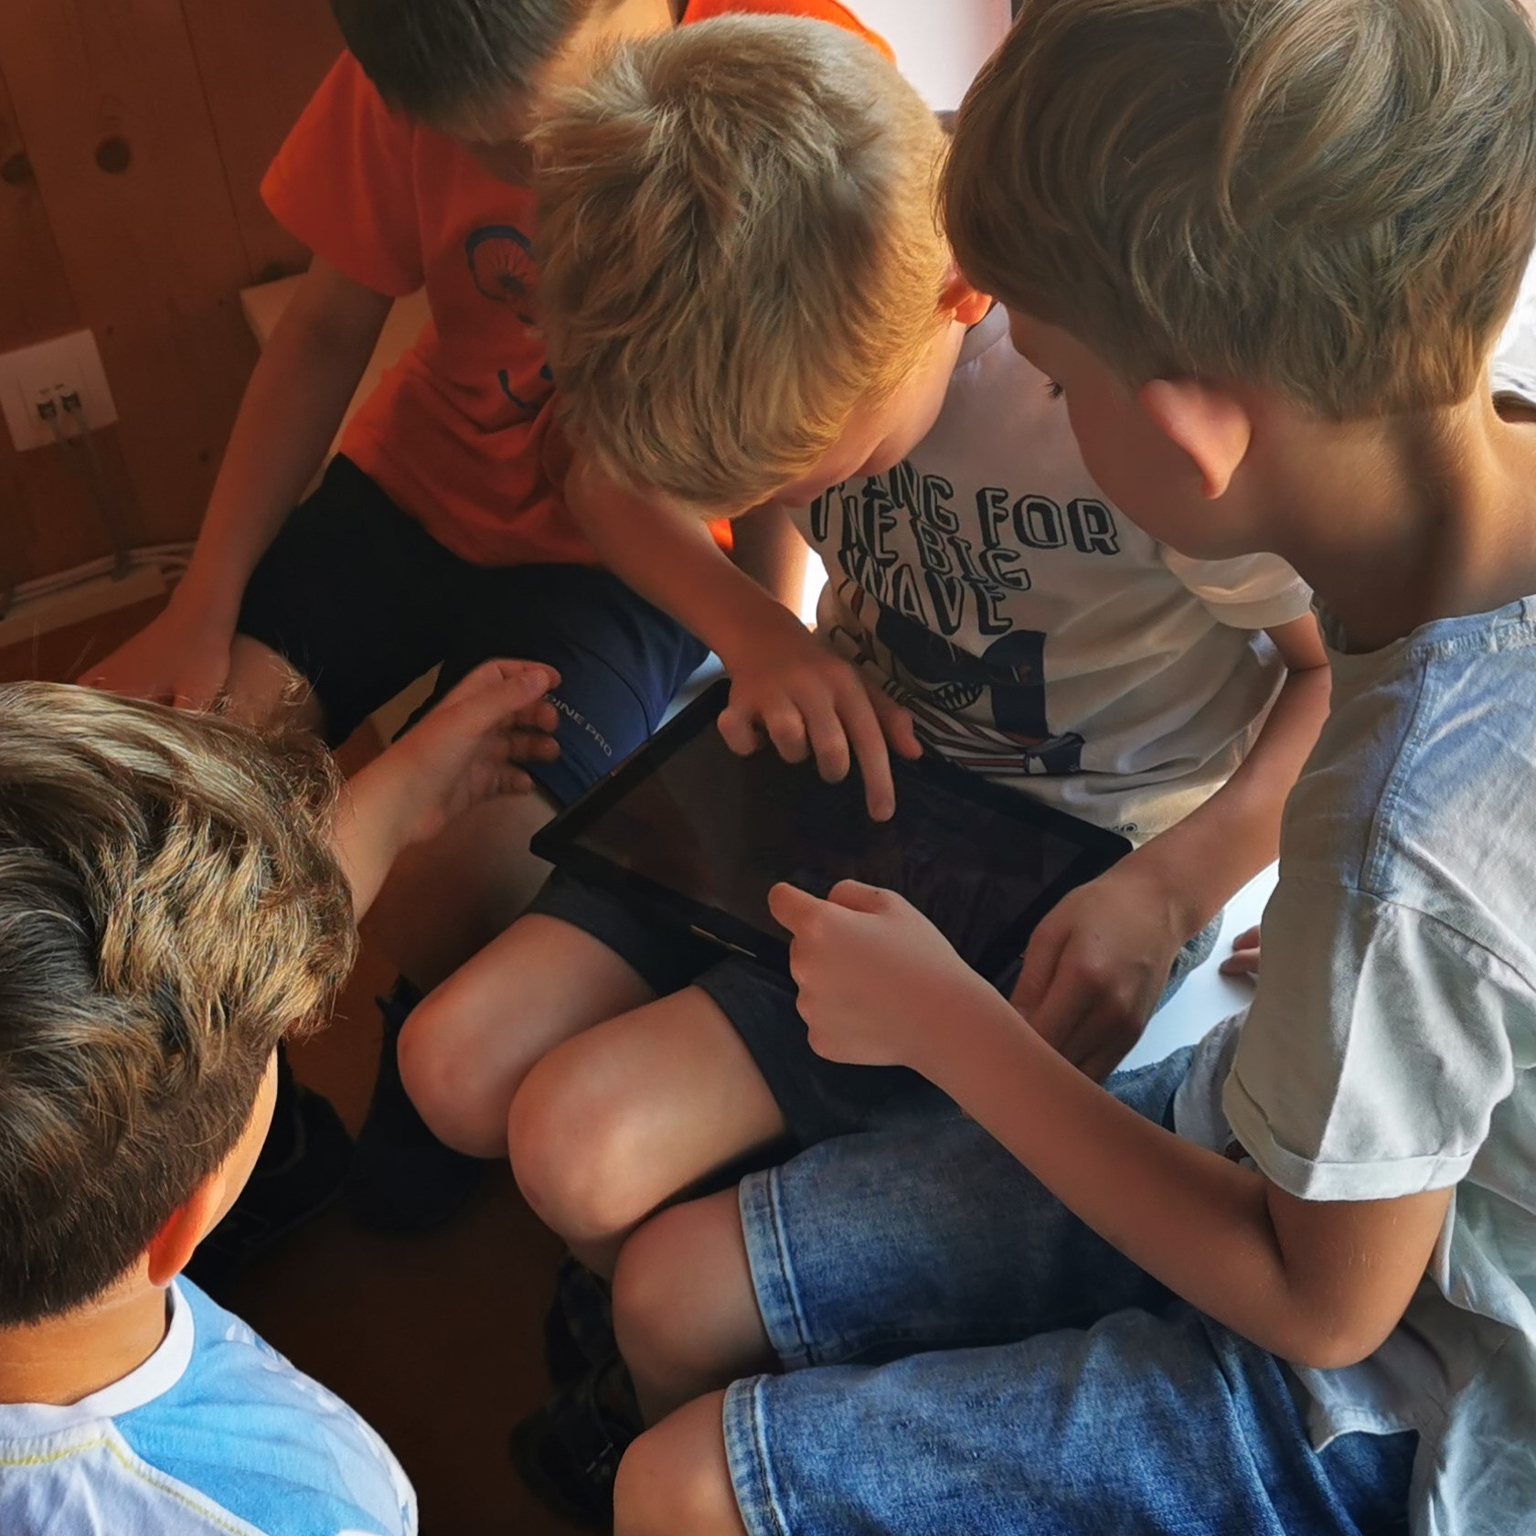
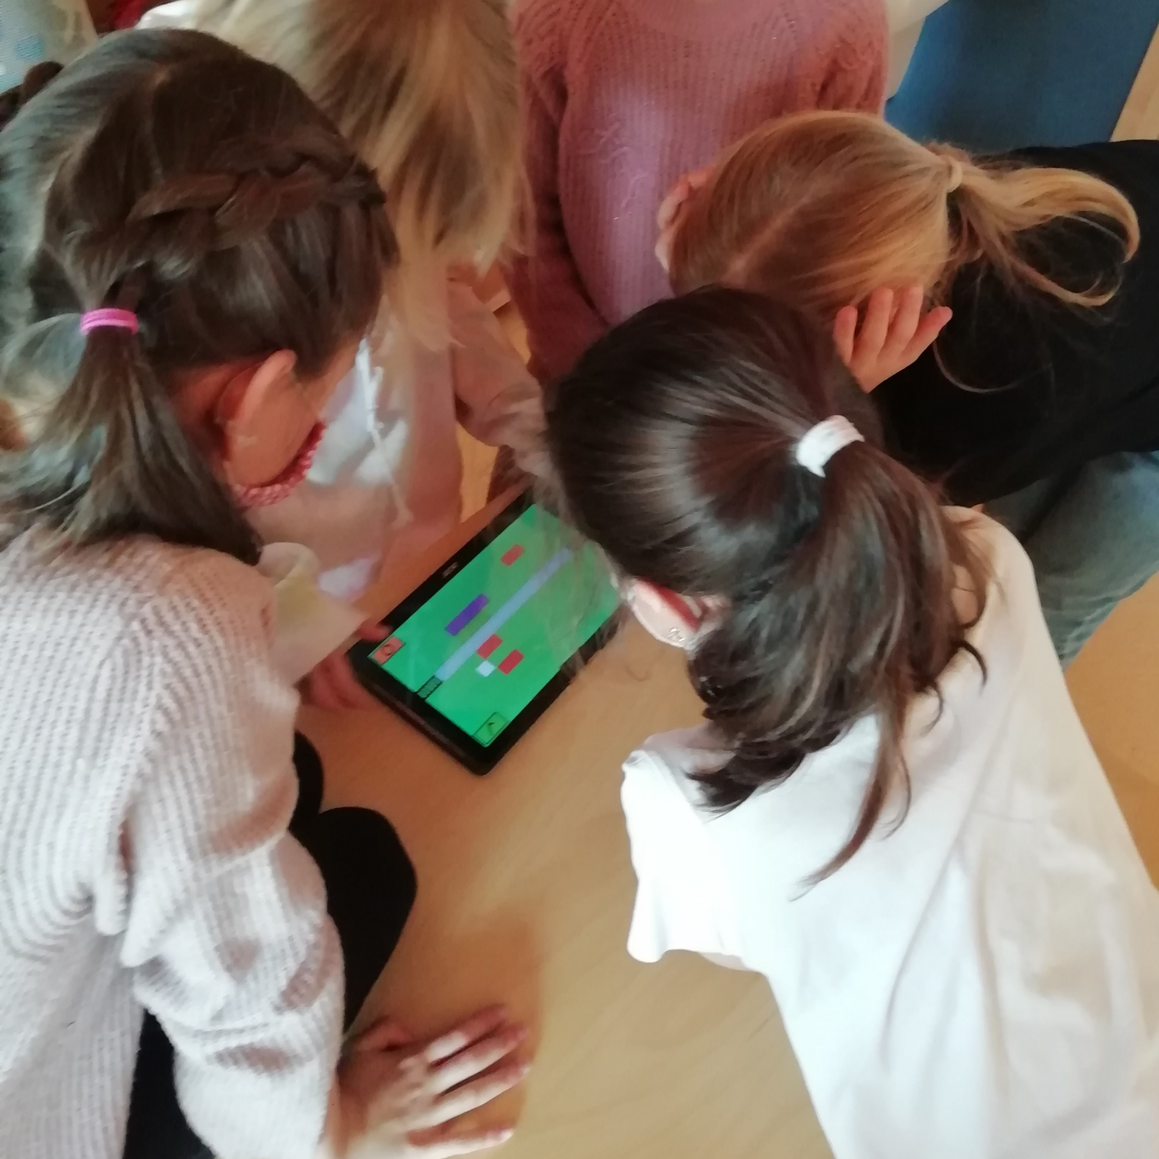
Testovania a riešené problémy
prispôsobenie zobrazenia rôznym zariadeniam
dlhé načítavanie scén, či drobné seknutia
problémy systému ťahu
jednoduchosť počiatočných úloh
7
Notes:
Najlepší je názor cieľového užívateľa a preto sa uskutočnili celkovo dve testovania so žiakmi prvého stupňa ZŠ. Prvé ukázalo najviac problémov aplikácie a druhé už len minimum. Väčšine žiakov sa aplikácia páčila, bola pre nich intuitívna, nepotrebovali s ničím pomôcť, sami sa dokázali aplikáciou navigovať aj vytvárať vlastné úlohy v editoroch. Editory im prišli záživné, aplikácia vizuálne príťažlivá a audiovizuálny sprievodca im prišiel nápomocný a zábavný, rovnako tak sa deťom páčilo aj zatrasenie obrazovkou pri vyhodnotení nesprávneho riešenia („zemetrasenie“).
prispôsobenie zobrazenia rôznym zariadeniam - vyriešené zistením pomeru strán a na základe toho nastavenou kamerou pri načítaní scény, v ktorej to bude treba
dlhé načítavanie scén, či drobné seknutia - spomenúť napríklad rekurzívne prehľadávanie štruktúry objektov pri použití GameObject.Find() a výmena za priame referencovanie
problémy systému ťahu - problém s multitouchom - zakázanie multitouch-u pomocou Input.MultiTouchEnabled = false
jednoduchosť počiatočných úloh - odstránenie cieľových priehľadných zón, pridanie blokov kvôli zamedzeniu ukladanie pod seba, väčšie zameranie na stupňovanie náročnosti

Slide 8
Hlavné prínosy práce
Všeobecné:
obohatenie spektra edukačného softvéru o aplikáciu prostredia Vláčiky
precvičovanie matematických konceptov zábavnou metódou
hravé prostredie, ktoré žiakov zaujme
rozšírenie povedomia o kvalitách Hejného metódy
Vlastné:
návrh a implementácia
testovanie
kompatibilita
zacielenie koncového užívateľa
vývoj hier v „game engine“
výhody a nevýhody možných implementácii
8
Notes:
Všeobecné:
obohatenie spektra edukačného softvéru o aplikáciu prostredia Vláčiky - spektrum edukačného softvéru treba viac a viac rozširovať s viacerým zapojením technológií do vzdelávacieho procesu
precvičovanie matematických konceptov zábavnou metódou - s vyhnutím sa bežným praktikám výučby matematiky, ktoré žiakom neprídu tak záživné
hravé prostredie, ktoré žiakov zaujme - + možnosti tvorby vlastných úloh, ktoré ešte prehĺbia a ukotvia naučené koncepty
rozšírenie povedomia o kvalitách Hejného metódy - snáď sa mi podarilo (či ešte len podarí) touto aplikáciou zvýšiť záujem ľudí o Hejného metódu a edukačný softvér celkovo
Vlastné (pre mňa):
návrh a implementácia - potreba solídneho návrhu a dobré premyslenie postupov pri implementácii so zameraním (mimo iné) na sprehľadnenie kódu, modularitu riešenia, rýchlosť behu aplikácie,...uč
testovanie - priebežné testovanie a spracovanie výsledkov do aplikácie je potrebné pre vytvorenie solídnej aplikácie a dosiahnutie vyššieho dopytu.
kompatibilita - treba brať do úvahy viaceré zariadenia a prispôsobiť aplikáciu pre všetky, ktorým je určená (drag and drop, pomery strán,...)
zacielenie koncového užívateľa - aplikáciu treba vyvíjať s myšlienkou na cieľového užívateľa, prispôsobiť ju jeho schopnostiam a požiadavkám
vývoj hier - lepšia predstava toho ako sa v nástrojoch (ako Unity) na tvorbu podobného softvéru pracuje, ako funguje, čo všetko obnáša takáto tvorba, zopakovanie naučených konceptov, moje vlastné zlepšenie programátorských praktík (prvý krát C#) a spoznanie nových princípov používaných pri vývoji hier,...
výhody a nevýhody možných implementácii - urýchlenie optimalizáciou (generovanie MitMaps, kompresia, nevyužívať rekurzívne prehliadanie,...)

Slide 9
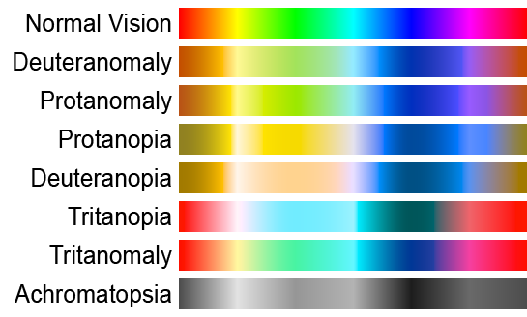
Odpovede na otázky:
Oponent: Nastavenie farieb vagónikov pre rôzne typy farbosleposti.
9
Notes:
Všeobecné:
obohatenie spektra edukačného softvéru o aplikáciu prostredia Vláčiky - spektrum edukačného softvéru treba viac a viac rozširovať s viacerým zapojením technológií do vzdelávacieho procesu
precvičovanie matematických konceptov zábavnou metódou - s vyhnutím sa bežným praktikám výučby matematiky, ktoré žiakom neprídu tak záživné
hravé prostredie, ktoré žiakov zaujme - + možnosti tvorby vlastných úloh, ktoré ešte prehĺbia a ukotvia naučené koncepty
rozšírenie povedomia o kvalitách Hejného metódy - snáď sa mi podarilo (či ešte len podarí) touto aplikáciou zvýšiť záujem ľudí o Hejného metódu a edukačný softvér celkovo
Vlastné (pre mňa):
návrh a implementácia - potreba solídneho návrhu a dobré premyslenie postupov pri implementácii so zameraním (mimo iné) na sprehľadnenie kódu, modularitu riešenia, rýchlosť behu aplikácie,...uč
testovanie - priebežné testovanie a spracovanie výsledkov do aplikácie je potrebné pre vytvorenie solídnej aplikácie a dosiahnutie vyššieho dopytu.
kompatibilita - treba brať do úvahy viaceré zariadenia a prispôsobiť aplikáciu pre všetky, ktorým je určená (drag and drop, pomery strán,...)
zacielenie koncového užívateľa - aplikáciu treba vyvíjať s myšlienkou na cieľového užívateľa, prispôsobiť ju jeho schopnostiam a požiadavkám
vývoj hier - lepšia predstava toho ako sa v nástrojoch (ako Unity) na tvorbu podobného softvéru pracuje, ako funguje, čo všetko obnáša takáto tvorba, zopakovanie naučených konceptov, moje vlastné zlepšenie programátorských praktík (prvý krát C#) a spoznanie nových princípov používaných pri vývoji hier,...
výhody a nevýhody možných implementácii - urýchlenie optimalizáciou (generovanie MitMaps, kompresia, nevyužívať rekurzívne prehliadanie,...)

Slide 10
Odpovede na otázky:
Školiteľ práce:
1. otázka - koncepty:
sčítanie/odčítanie pri rátaní dĺžok vláčikov
násobenie (2 x červený = 1 fialový)
delenie (1 biely = 1/2 červeného)
riešenie rovníc/nerovníc a ekvivalentné úpravy (pri úlohách s <>=)
2. otázka - algoritmus riešenia daného problému:
takýto daný algoritmus (na nájdenie riešenia) nie je implementovaný
princíp: generovanie polí int[], ktorých obsah sú čísla, ktorých súčet je dĺžka n, ktorú požadujeme a z týchto všetkých polí vyberáme náhodne kombinácie, z ktorých sa dajú zostaviť vláčiky s dĺžkou n
číslo n je nastavené rozumne
10
Notes:
Všeobecné:
obohatenie spektra edukačného softvéru o aplikáciu prostredia Vláčiky - spektrum edukačného softvéru treba viac a viac rozširovať s viacerým zapojením technológií do vzdelávacieho procesu
precvičovanie matematických konceptov zábavnou metódou - s vyhnutím sa bežným praktikám výučby matematiky, ktoré žiakom neprídu tak záživné
hravé prostredie, ktoré žiakov zaujme - + možnosti tvorby vlastných úloh, ktoré ešte prehĺbia a ukotvia naučené koncepty
rozšírenie povedomia o kvalitách Hejného metódy - snáď sa mi podarilo (či ešte len podarí) touto aplikáciou zvýšiť záujem ľudí o Hejného metódu a edukačný softvér celkovo
Vlastné (pre mňa):
návrh a implementácia - potreba solídneho návrhu a dobré premyslenie postupov pri implementácii so zameraním (mimo iné) na sprehľadnenie kódu, modularitu riešenia, rýchlosť behu aplikácie,...uč
testovanie - priebežné testovanie a spracovanie výsledkov do aplikácie je potrebné pre vytvorenie solídnej aplikácie a dosiahnutie vyššieho dopytu.
kompatibilita - treba brať do úvahy viaceré zariadenia a prispôsobiť aplikáciu pre všetky, ktorým je určená (drag and drop, pomery strán,...)
zacielenie koncového užívateľa - aplikáciu treba vyvíjať s myšlienkou na cieľového užívateľa, prispôsobiť ju jeho schopnostiam a požiadavkám
vývoj hier - lepšia predstava toho ako sa v nástrojoch (ako Unity) na tvorbu podobného softvéru pracuje, ako funguje, čo všetko obnáša takáto tvorba, zopakovanie naučených konceptov, moje vlastné zlepšenie programátorských praktík (prvý krát C#) a spoznanie nových princípov používaných pri vývoji hier,...
výhody a nevýhody možných implementácii - urýchlenie optimalizáciou (generovanie MitMaps, kompresia, nevyužívať rekurzívne prehliadanie,...)

Slide 11
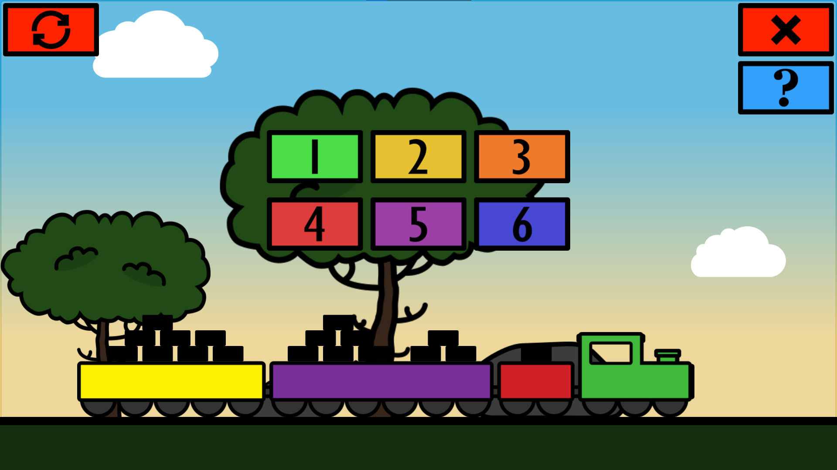
Záver
Notes:
Cieľom tejto práce bolo vytvoriť aplikáciu pre žiakov prvého stupňa základných škôl, ktorá sa riadi princípmi HM a edukačného softvéru a umožňuje žiakom precvičenie matematických konceptov. Spracúva prostredie HM - Vláčiky (konkrétne 6 typov úloh podľa pracovných zošitov) do aplikácie, ktorá generuje rôznorodé úlohy a umožňuje užívateľovi vytvoriť si vlastné. Bola testovaná a nedostatky boli opravené podľa pripomienok koncového užívateľa. Aplikácia je dostupná na Google Play a taktiež je k dispozícii aj verzia pre Windows desktopy.
V budúcnosti je možné do aplikácie implementovať ďalšie typy úloh z pracovných zošitov s využitím už implementovaných komponentov a funkcií, či pridávať nové komponenty, ktoré by nejakým spôsobom mohli obohatiť aplikáciu.

